Slide 1
Rhino corp
Carlos Restrepo
Jairo Combita
William Moreno
Miguel Gutierrez

Slide 2
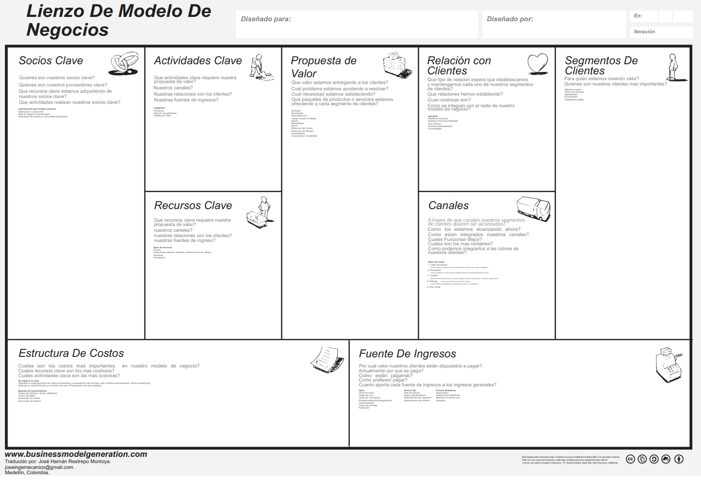
8
18
Rhino Corp
Rhino Corp
1
Se requiere plataforma y red. Nuestra aplicación móvil. Adentrarnos al turismo y patrocinio.
Turistas
Rhino Corp, Google, inversión, empresas de telecomunicaciones.
Buscamos ayudar a los turistas a hacer más amena su estadía en el lugar al que desea visitar mostrándole puntos de interés cercanos a su lugar de reserva
amenidad con sus objetivos si estos son turísticos
Humanos, financieros, intelectuales y infraestructura
En este caso contamos con un canal único, correspondiente a la aplicación móvil
Nómina, mantenimiento servidores y gastos de locación de trabajo
Poner ubicaciones comerciales patrocinadas por estas mismas empresas.

Slide 3
8
18
Rhino Corp
Rhino Corp
2
Servicio a la red. Aplicación móvil. Calidad del servicio. Chat o Correo. Patrocinio
Turistas
Socios: Rhino Corp, Proveedores: Google, restaurantes.
Actividades: inversión de mantenimiento, empresas de telecomunicaciones.
Brindarle al usuario una estancia más confortable ofreciendo una serie de recomendaciones de restaurantes que dependiendo el sector, por medio de acuerdos previos por parte de la aplicación, el cliente encontrará, opiniones, descuentos y a ciertas horas cortesías en los restaurantes brindados
Satisfacción en su estadía.
Humanos: Comunicación.
Mantenimiento. Canal: Aplicacion. Ingreso: patrocinio
Aplicación móvil
Nómina, comunicacion, pacto con los restaurantes(por el ingreso que recibirán) mantenimiento servidores y gastos de locación de trabajo
Pago por patrocinar los restaurantes.

